Slide 1


第2课时 受精作用

Slide 2

知识目标：
举例说明受精作用。运用图示法，模拟减数分裂过程中染色
体组成的多样性。
能力目标：
运用图示法，模拟减数分裂过程中染色体组成的多样性。
情感目标：
认识到生命诞生的可贵性。对于双胞胎或多胞胎的正确认识。

Slide 3
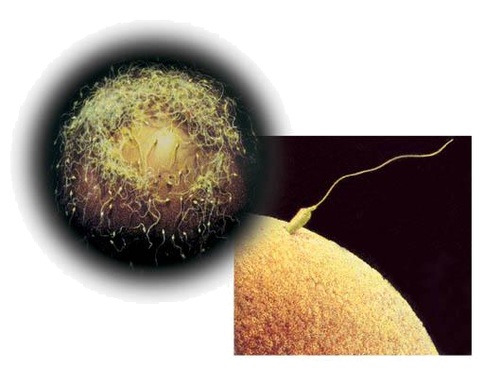

Slide 4
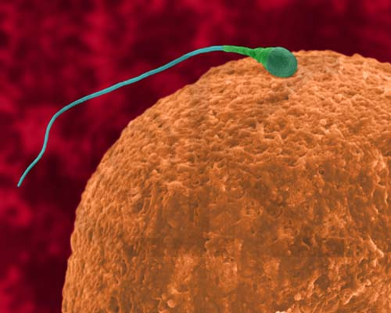
受精作用
卵细胞与精子相互识别、融合形成受精卵的过程，其实质是精子的细胞核与卵细胞的细胞核相互融合的过程。

Slide 5
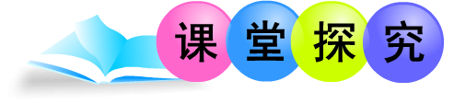
一、配子中染色体组合的多样性
1.四分体时期有非姐妹染色单体之间的交叉互换。
2.减数分裂过程中非同源染色体的自由组合
（1）一个含n对同源染色体的精原细胞，经减数分裂产生的精子类型有2种；
（2）一个含n对同源染色体的卵原细胞，经减数分裂产生的卵细胞类型有1种；
（3）体细胞含有n对同源染色体的生物个体，经减数分裂产生的配子类型有2^{n}种。

Slide 6
二、受精作用
1.概念：
精子和卵细胞相互识别、融合成为受精卵的过程。
2.过程：
精子的头部进入卵细胞，尾部留在外面→卵细胞膜外面出现了一层特殊的膜以阻止其他精子再进入→精子的细胞核与卵细胞的细胞核相遇→二者的染色体会合。
3.结果：
受精卵的染色体数目恢复到体细胞的染色体数目，其中有一半的染色体来自精子（父方）另一半来自卵细胞（母方）。

Slide 7
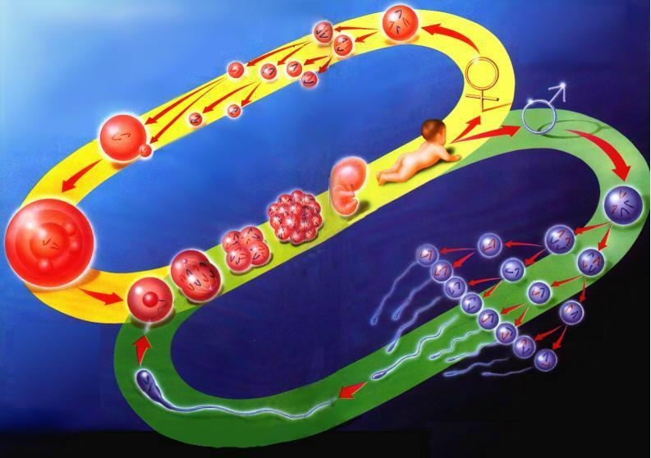
4.意义：
维持每种生物前后代体细胞中染色体数目的恒定性，对于生物的遗传和变异，都是十分重要的。

Slide 8


1.能体现受精作用实质的是 ( )
A.精子与卵细胞接触
B.卵细胞形成受精膜
C.精子的头部进入卵细胞内
D.精核与卵细胞核的结合
D

Slide 9
C
2.下列细胞中，新陈代谢最旺盛的是（ ）
A.精子 B.卵细胞
C.受精卵 D.体细胞
3.含有三对同源染色体的生物，经减数分裂产生的配子，同时含有三个父方（或母方）染色体的配子占（ ）
A.1/2 B.1/4
C.1/8 D.1/16
C

Slide 10
4.在兔子的精细胞核中，DNA重量为4×10^{－12}g，那么在有丝分裂前期时，其骨髓细胞中DNA重量为（ ）
A.8×10^{－12}g
B.1.6×10^{－11}g
C.3.2×10^{－11}g
D.大于1.6×10^{－11}g
D

Slide 11

高等动物的有性生殖细胞的形成与受精作用：
高等动物(2N)
有丝分裂
(父本)减数分裂
(母本)减数分裂
受精卵(2N)
受精作用
卵细胞(N)
精子(N)

